Slide 1

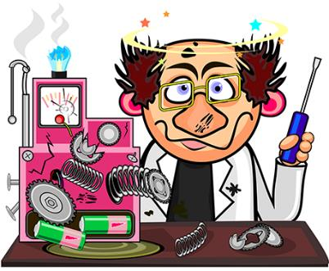
Я досліджую світ
Сьогодні
Урок
№79
Винаходи людства

Slide 2
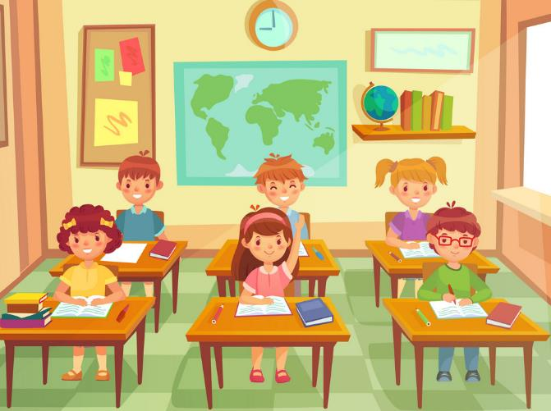
Сьогодні
04.04.2022
Прослухайте вірш та налаштуймося на роботу.
З добрим ранком!
Розпочато день.
По-перше, проженемо лінь!
На уроках не нудьгувати,
Всім старанно працювати.

Slide 3

Сьогодні
04.04.2022
Вправа «Синоптик».
Яка зараз пора року?
Який місяць?
Яке число?

Slide 4
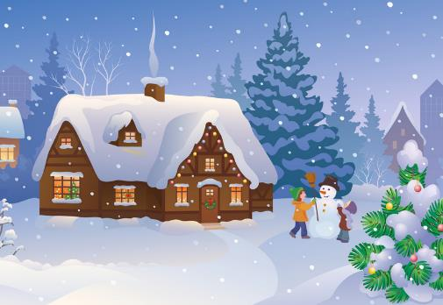

Сьогодні
04.04.2022
Вправа «Синоптик».
Тепло чи холодно надворі?
Який стан неба?
Яка температура повітря?
Чи були протягом дня опади?

Slide 5
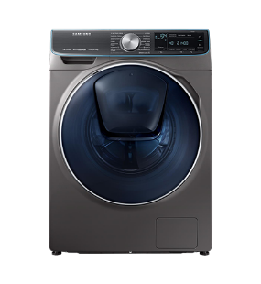
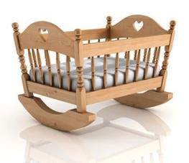
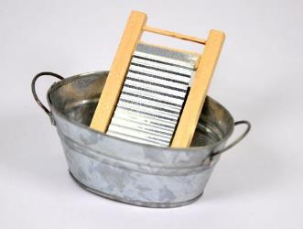
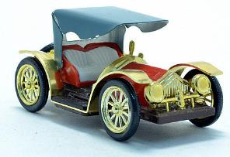
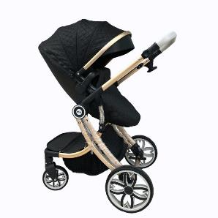
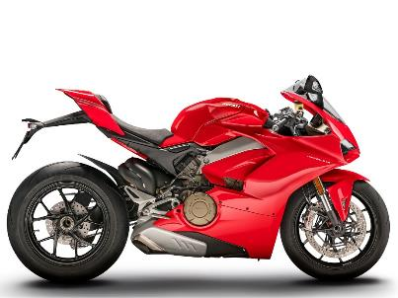
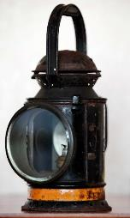
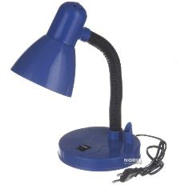
Сьогодні
04.04.2022
Предмети сучасності та старовини
Підручник.
Сторінка
64

Slide 6
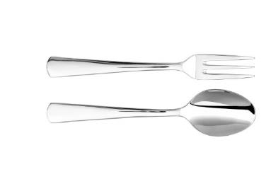
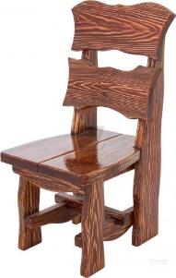
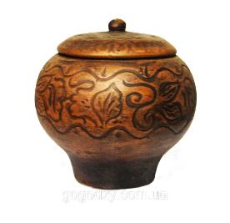
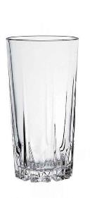
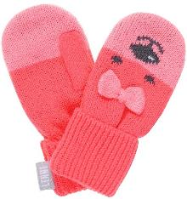
Сьогодні
04.04.2022
Із чого виготовлено кожний предмет? Доберіть відповідні слова.
вовна
глина
дерево
метал
скло
Підручник.
Сторінка
64

Slide 7
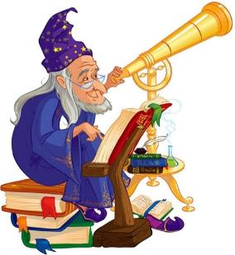
Сьогодні
04.04.2022
Словничок
Винахід — те, що винайдене, зовсім нове, невідоме до цього, корисне в господарській діяльності й може бути практично застосоване.
Винахідник — той, хто винайшов або винаходить що-небудь.
Підручник.
Сторінка
64

Slide 8
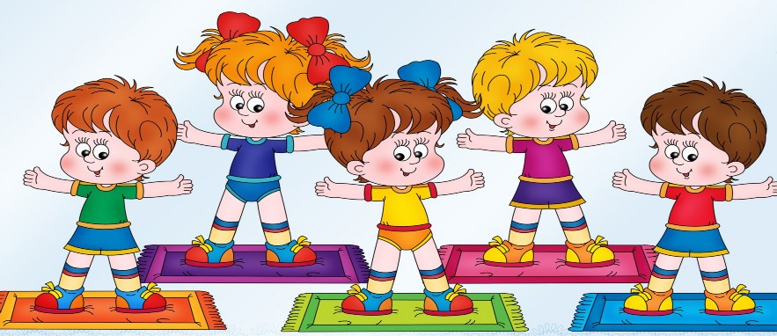
Сьогодні
04.04.2022
Рухлива вправа.

Slide 9
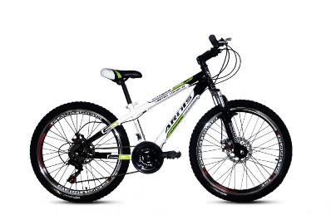
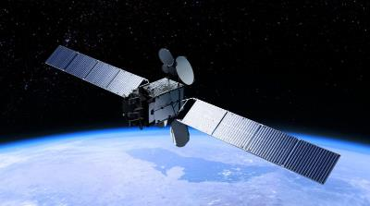
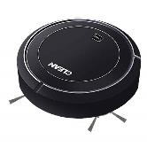
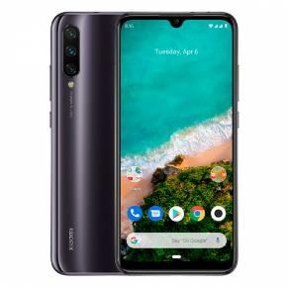
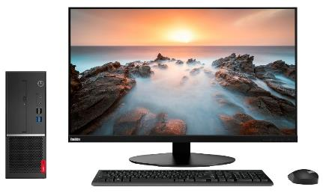
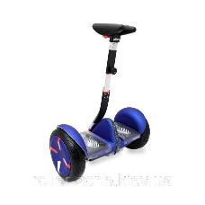
Сьогодні
04.04.2022
Які бажання людини задовольняють зображені винаходи?
Підручник.
Сторінка
65

Slide 10
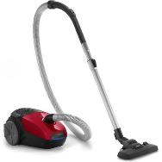
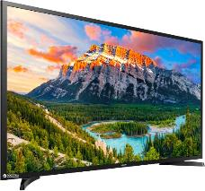
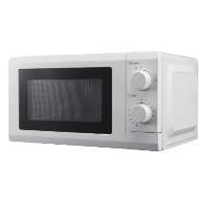
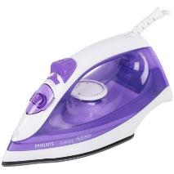
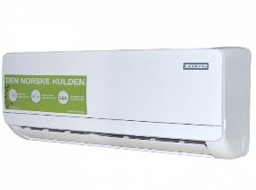
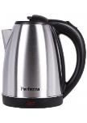
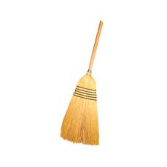
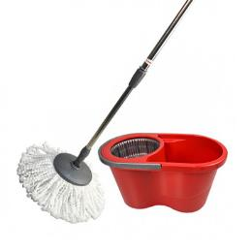
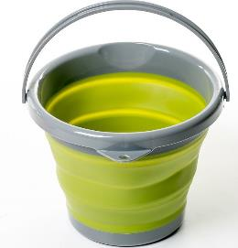
Сьогодні
04.04.2022
Назвіть ті речі, які використовують для прибирання
Підручник.
Сторінка
65

Slide 11
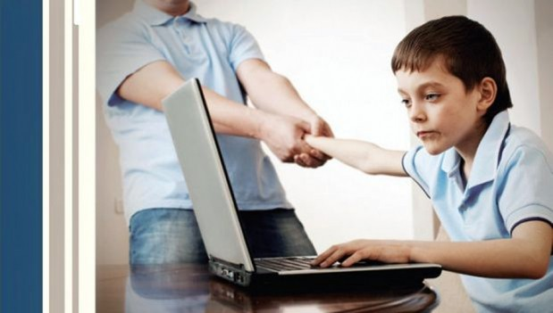
Сьогодні
04.04.2022
Розгляньте ситуації, зображені на фото. Обговоріть, хто з дітей дбає про своє здоров’я і безпеку.
Підручник.
Сторінка
66

Slide 12
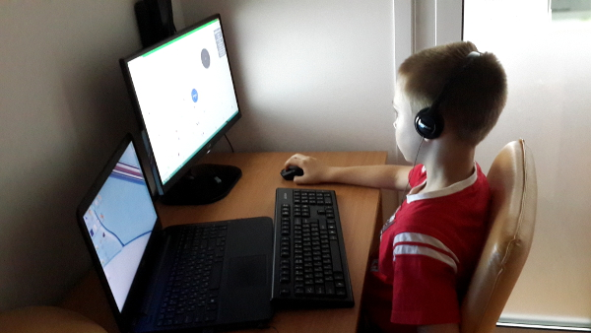
Сьогодні
04.04.2022
Розгляньте ситуації, зображені на фото. Обговоріть, хто з дітей дбає про своє здоров’я і безпеку.
Підручник.
Сторінка
66

Slide 13
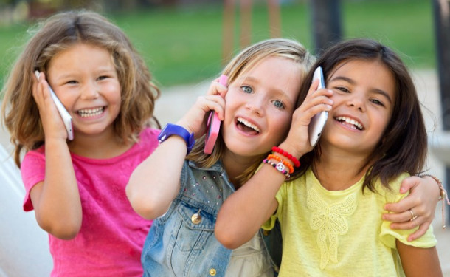
Сьогодні
04.04.2022
Розгляньте ситуації, зображені на фото. Обговоріть, хто з дітей дбає про своє здоров’я і безпеку.
Підручник.
Сторінка
66

Slide 14
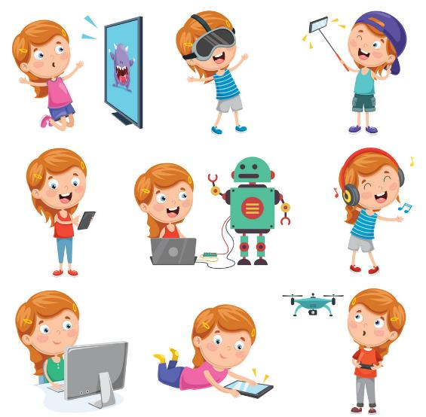
Сьогодні
04.04.2022
Скажи, як діти використовують технічні прилади? Знайти в підручнику хто з дітей правильно використовує техніку за вказаними там ілюстраціями?
Підручник.
Сторінка
66

Slide 15
Сьогодні
04.04.2022
Рухлива вправа.

Slide 16

Сьогодні
04.04.2022
Висновок
Підручник.
Сторінка
67

Slide 17
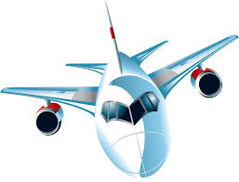

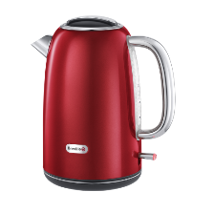
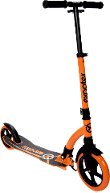

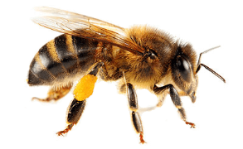

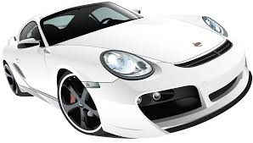
Сьогодні
04.04.2022
Упиши у кружечок букву Р біля рукотворних об’єктів. Обери букву для інших об’єктів.
Р
П
Р
Р
Зошит.
Сторінка
15
П
Р
П
П

Slide 18
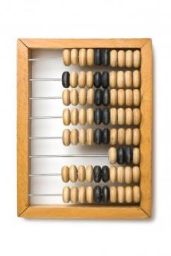
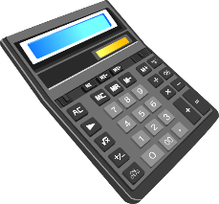
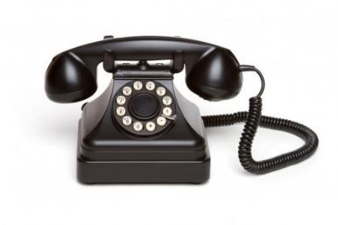
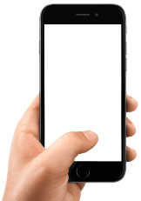
Сьогодні
04.04.2022
Яка техніка нині замінила зображені предмети? Намалюй.
Зошит.
Сторінка
15

Slide 19
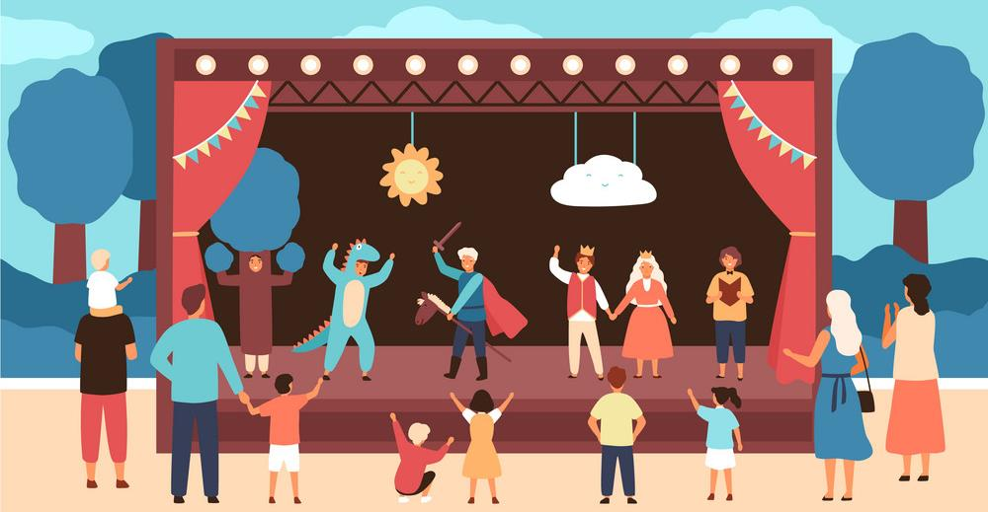
Сьогодні
04.04.2022
«Гра в ролях»
Зошит.
Сторінка
15

Slide 20
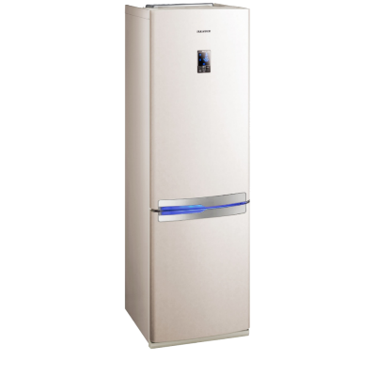
Сьогодні
04.04.2022
Відгадай загадки. Намалюй відгадки.
Він продукти зберігає, Їжу в холоді тримає. Є у ньому морозильник.. Зветься диво ..
Зошит.
Сторінка
16

Slide 21
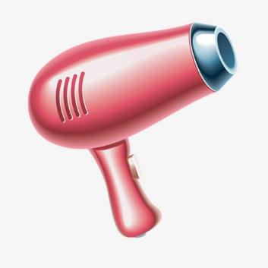
Сьогодні
04.04.2022
Відгадай загадки. Намалюй відгадки.
Коли він вмикається – Вітер в нім з'являється: Теплотою огортає – Мокрі коски висихають.
Зошит.
Сторінка
16

Slide 22

Сьогодні
04.04.2022
Відгадай загадки. Намалюй відгадки.
Підійду я до коробки І одну натисну кнопку. Враз він прокидається – Мультики вмикаються!
Зошит.
Сторінка
16

Slide 23
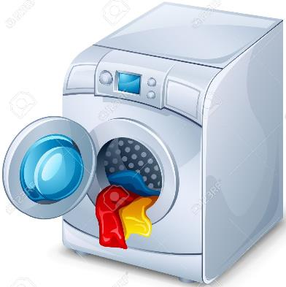
Сьогодні
04.04.2022
Відгадай загадки. Намалюй відгадки.
Завертіла, закрутила, Чистим-чистим все зробила. Хто ж ця пані геніальна? Ця машина зветься…
Зошит.
Сторінка
16

Slide 24
Сьогодні
04.04.2022
Рухлива вправа.

Slide 25


Сьогодні
04.04.2022
Розфарбуй телефон та впиши цифри. Скільки всього існує цифр? А чисел скільки?
1
2
3
десять
Цифр -
4
5
6
7
8
9
багато
Чисел -
*
0
#
Зошит.
Сторінка
16

Slide 26






Сьогодні
04.04.2022
«Укомплектуй» техніку. З’єднай лініями різного кольору.
Зошит.
Сторінка
17

Slide 27

Сьогодні
04.04.2022
Робота з зошитом на сторінці 17. Розглянь малюнки та познач, хто дотримується правил безпеки під час користування технікою.

Slide 28
Сьогодні
04.04.2022
Рухлива вправа.

Slide 29


Сьогодні
04.04.2022
Продовжте фантастичну розповідь.
Одного казкового вихідного дня в нас удома на кухні з’явився …
Зошит.
Сторінка
18

Slide 30



Сьогодні
04.04.2022
Рефлексія. Оберіть відповідну цеглинку лего...

Slide 31



Сьогодні
04.04.2022
Рефлексія. Створимо пірамідку нашого настрою.

